Slide 1
LgV20 Jazyky Střední Asie, Sibiře a Dálného Východu (Turkické jazyky)
Mgr. Matyáš Foltýn

Slide 2
Turkické jazyky
30-35 jazyků, z toho ~23 dnes
3 písma
чӗлхе / тел / тил / тыл / дыл / тіл
dil / til / tiľ
تىل
~200 milionů mluvčích
status
úřední jazyk (6+3)
menšinový jazyk (~20)

Slide 3
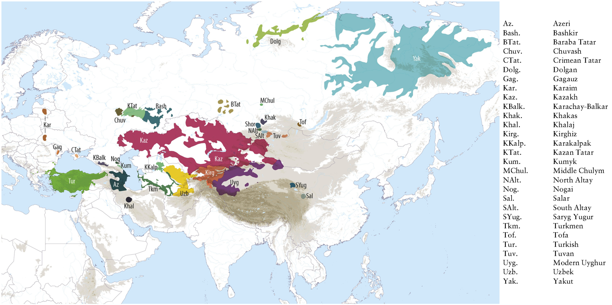
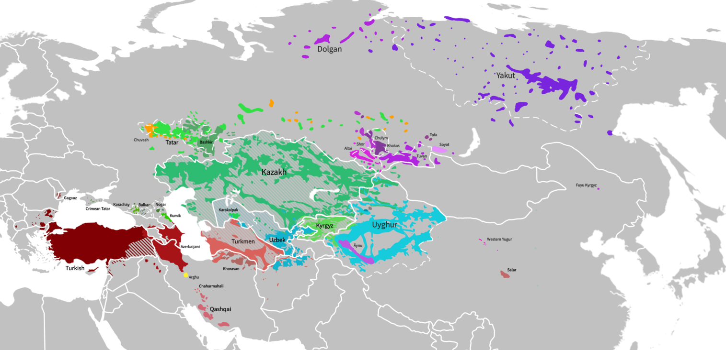
Geografická distribuce
pobřeží Černého moře
Střední Asie
Sibiř

Slide 4
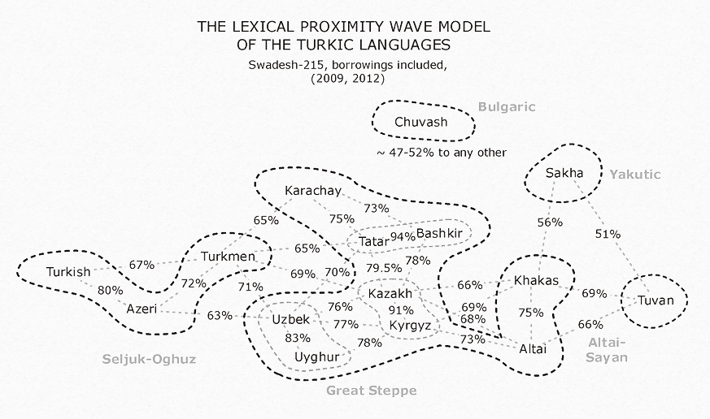
Vzájemná srozumitelnost
dotazníky
rozhovory
lingvisticky měřená jazyková podobnost
lexikostatistika
Swadesh list →
glottochronologie

Slide 5
Ukázka glottochronologie na slovanských jazycích
RU: Все люди рождаются свободными и равными в своем достоинстве и правах.
UA: Всі люди народжуються вільними і рівними у своїй гідності та правах.
BE: Усе людзі нараджаюцца свабоднымі і роўнымі ў сваёй годнасці і правах.
PL: Wszyscy ludzie rodzą się wolni i równi w swojej godności i prawach.
CSB: Wszëtczi lëdze rodzą sã wòlny ë równy w swòji czëstnoce ë swòjich prawach.
HSB: Wšitcy čłowjekojo su wot naroda swobodni a su jenacy po dostojnosći a prawach.
DSB: Wšykne luźe su lichotne roźone a jadnake po dostojnosći a pšawach.
SK: Všetci ľudia sa rodia slobodní a sebe rovní, čo sa týka ich dostôjnosti a práv.
CZ: Všichni lidé se rodí svobodní a sobě rovní co do důstojnosti a práv.
POX: Wisî ljûdi rudą sa wilni ún sibe likeni cu du dustujnusti ún sujych prow.
SL: Vsi ljudje se rodijo svobodni in imajo enako dostojanstvo in enake pravice.
SR: Сва људска бића рађају се слободна и једнака у достојанству и правима.
HR: Sva ljudska bića rađaju se slobodna i jednaka u dostojanstvu i pravima.
MK: Ситe чoвeчки суштeствa сe рaѓaaт слoбoдни и eднaкви пo дoстoинствo и прaвa.
BG: Всички хора се раждат свободни и равни по достойнство и права.

Slide 6
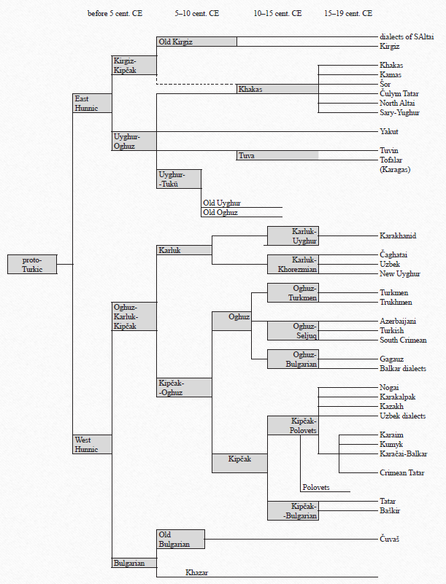
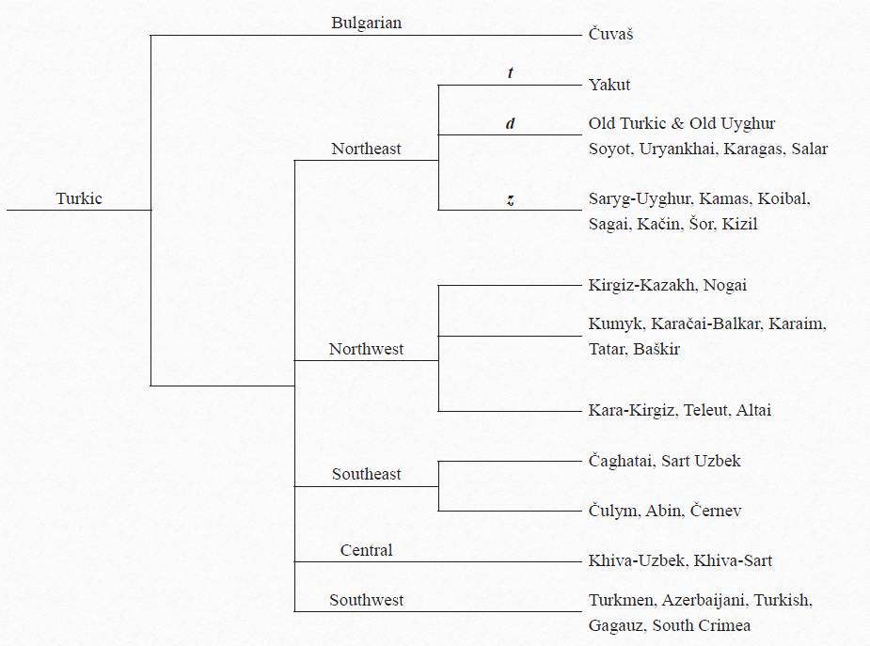
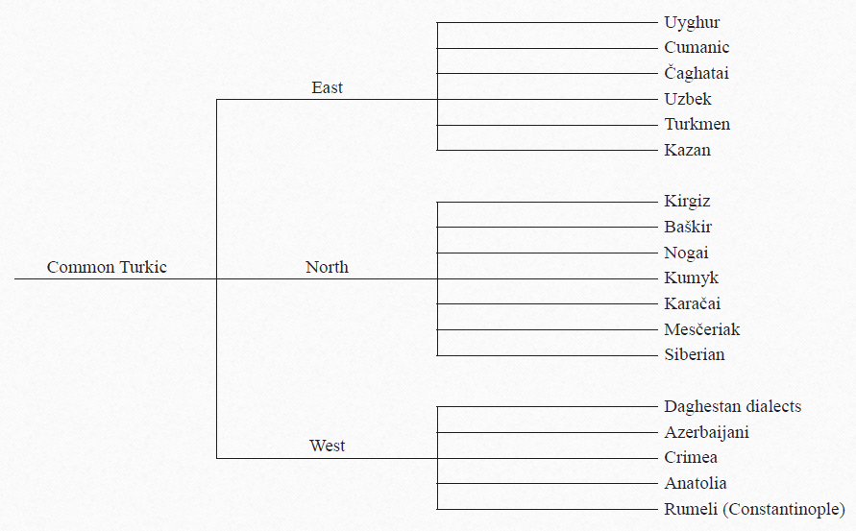
Klasifikační modely

Slide 7
Glottochronologie
CV: Ҫынсем пурте хӑйсен тивӗҫлӗхӗпе, тивӗҫлӗхӗпе ирӗклӗ те пӗр тан ҫуралаҫҫӗ. (?)
TYV: Бүгү кижилер хостуг база мөзүзү болгаш эргелери дең кылдыр төрүттүнер.
KYJ: Полған на кiзi пос паза тиң тöрiпче паза тиң постың синiн пiлiнгенiн паза тöрелерiнiңде полча.
CJS: Парчын кижи, по чарыққа туғчадып, тең, пош туғча.
SAH: Дьон барыта бэйэ суолтатыгар уонна быраабыгар тэҥ буолан төрүүллэр.
KRC: Бютёу адамла эркин болуб эмда сыйлары бла хакълары тенг болуб тууадыла.
NOG: Барлыкъ кишилер азад ве айны хакълар ман тuвгъанлар.
TT: Барлык кешеләр дә азат һәм үз абруйлары һәм хокуклары ягыннан тиң бупып туапар..
BA: Барлыҡ кешеләр ирекле, дәрәжәләре һәм хоҡуҡтары тигеҙ булып тыуалар.
UG: ﮬﻪﻣﻤﻪ ئادەم زاﻧﯩﺪﯨﻨﻼ ﺋﻪﺭﻛﯩﻦ، ﺋﯩﺰﺯﻩﺕ-ھۆرﻣﻪت ۋە ھوقۇقتا باپباراۋەر بولۇپ تۇغۇلغان.
KY: Бардык адамдар өз беделинде жана укуктарында эркин жана тең укуктуу болуп жаралат.
UZ: Barça odamlar erkin, qadr-qimmat va huquqlarda teng bólib tuǵiladilar.
KAA: Ҳәмме адамлар өз қәдир-қымбаты және ҳуқықларында еркин ҳәм тең болып туўылады.
KK: Барлық адамдар тумысынан азат және қадір-қасиеті мен кұқықтары тең болып дүниеге келеді.
SLR: Heme kishler hür der, haysiyet ma haklarde adil der, mantik ma vicdan var, kardeshlikden davraneshge.
TK: Hemme adamlar öz mertebesi we hukuklary boýunça deň ýagdaýda dünýä inyärler.
AZ: Bütün insanlar ləyaqət və üquqlarına görə azad bərabər doğulurlar.
TR: Bütün insanlar hür, haysiyet ve haklar bakımından eşit doğarlar.
GAG: Insannar hepsi duuêrlar sebest hem birtakim kendi kiymetindä hem haklarinda.

Slide 8
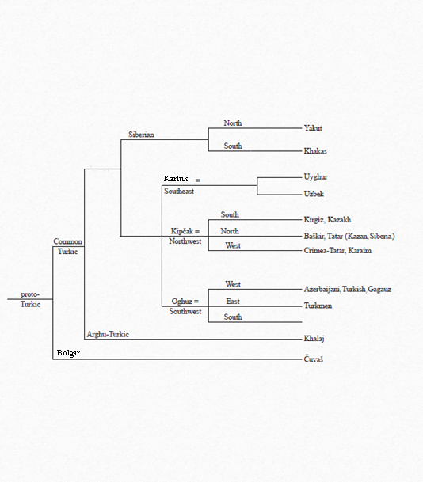
Námi sledovaný klasifikační model
Lars Johanson (1998)
SIBERIAN
BOLGAR
KIPCHAK
OGHUZ
KARLUK
ARGU

Slide 9
Vlastnosti turkických jazyků
vokalická harmonie ^{(+ asimilace konsonantů)}
aglutinace
posesivní sufixy
2 gramatická čísla, zpravidla 6 pádů
absence členů*
absence gramatického rodu
PRO-drop
SOV slovosled

